Slide 1
Центр психолого-педагогической, медицинской и социальной помощи «ЖАРКИ»
Нарушения письма и чтения

Slide 2
Дисграфия и дислексия –
нарушения письма и чтения - являются большим препятствием в овладении грамотой
Your Text
You Text

Slide 3
Виды дисграфических ошибок
Нарушение структуры слова
Пропуск слогов
Повторение слогов
Слитное написание
нескольких слов
Повторение букв
Полное искажение слова
при совмещении различных
ошибок
Раздельное написание
частей слова
Написание лишних букв
Перестановки слогов, букв

Slide 4
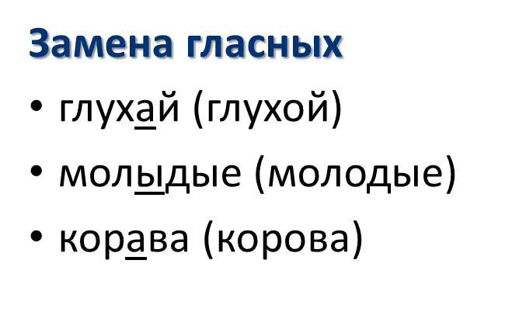
Замена согласных
зима (сима)
белка (делка)
мороз (лороз)
Другие замены
вавит (варит)
снеды (следы)
льел (ел)
Your Text
You Text

Slide 5
Оптические ошибки, т.е. ошибки на замены и смешения букв, сходных по своему начертанию
(б-д, п-т, п-н, ц-щ, м-л, ш-и, н-к, в-д)
кипила (купила)
дикнант (диктант)
Your Text
You Text

Slide 6
Смешение глухих – звонких согласных
Смешение шипящих - свистящих
Смешение твёрдых – мягких согласных
Your Text
You Text

Slide 7
Замена слов
По ситуации:
цветы (клумба),
лёд (каток)
Замена названия части предмета целым и наоборот: машина (кузов), воротник (платье)
Замена общих понятий частными: ботинки (обувь), тарелка (посуда)
Взаимозамены предмета и действия, предмета и качества: топор (косить), рисовать (краски)
Смысловые замены: ел (съел),
подрезает (косит)
Your Text
You Text

Slide 8
Нарушение грамматического строя речи
Ошибки в употреблении предлогов, смещения предлогов, их пропуски, добавления, слитное написание | тихо воздухе (тихо в воздухе) прыгает на веткам (прыгает по веткам) вдупле (в дупле)
Слитное написание ряда слов в предложении, раздельное написание частей слова | заяселкору (заяц ел кору) онси дел бодкустам (он сидел под кустом)
Ошибки в согласовании | наблюдать за беленький зайчиком несколько пушистые белок угрюмая небо нависло над лесом
Ошибки в управлении | много земляника разговаривать бабушка купаться в речка
Опускание (пропуск) слов в предложении | В яркий солнечный мы с мамой пошли в зимний.
Нарушение порядка слов в предложении | Воздух очень был свежий, полон ароматов.
Your Text
You Text

Slide 9
Несколько упражнений, которые помогут Вашему ребенку
Зачеркнуть заданную букву в любом тексте. Начинать следует с одной гласной буквы. Например, буквы А.
Усложняем первое упражнение: в любом выбранном тексте обводим заданную гласную букву и зачеркиваем заданную согласную букву.
Каждый день пишем карандашом короткий диктант. Ошибки в тексте не исправляем, а помечаем зеленой (не красной!) ручкой на полях. Ребенку даем возможность не зачеркнуть, а стереть свои ошибки и написать правильно.
Your Text
You Text

Slide 10
Занимаясь с ребенком, помните несколько правил
На протяжении всех занятий ребенку необходим режим благоприятствования. После неуспехов в школе он должен почувствовать хоть маленький, но успех.
Откажитесь от проверок ребенка на скорость чтения. Не следует стремиться наращивать скорость чтения и письма– ребенок должен основательно «почувствовать» отдельные звуки (буквы).
Не стоит чрезмерно хвалить за небольшие успехи. Лучше не ругайте и не огорчайтесь, когда у ребенка что-то не получается.

Slide 11
Мы готовы помочь Вам найти выход из сложившейся ситуации
Тел.: 34-76-23
Центр психолого-педагогической, медицинской и социальной помощи «ЖАРКИ»
Your Text

